Slide 1




La prevención, detección y atención a la fragilidad
François Béland, PhD
Co-directeur, Solidage,
Institut Lady Davis – Hôpital général juif
et
Administration de la santé, École de santé publique,
Université de Montréal
Centro de estudio del envejecimiento, Fundación Areces, 9 de marzo 2015
Université
de Montréal
McGill
Solidage,
Institut Lady Davis
Département d’administration
de la santé
Groupe de recherche Interdisciplinaire en santé (GRIS)
Service de gériatrie
Faculté de médecine

Slide 2
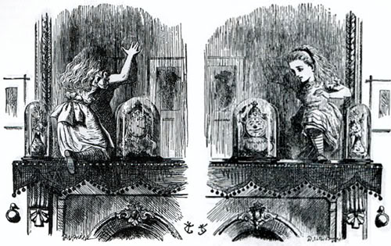
Al otro lado del espejo de la fragilidad
¿Por qué
la fascinación?
La fragilidad
  Definiciones
  Incertidumbre
Un enfoque de salud pública
Sin olvidar los cuidados a las personas frágiles
Unas ideas para llevarse el espejo a casa

Slide 3
¿Por que la fascinación?
La fragilidad

Slide 4
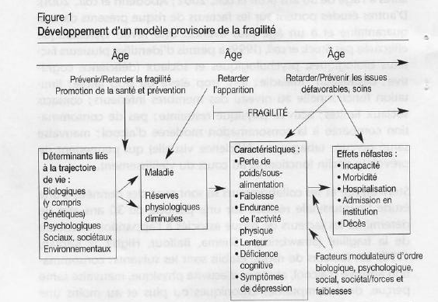
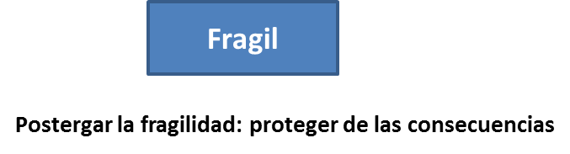
Modelo de fragilidad
Bergman H, Béland F et coll.
Développement d’un cadre
de travail pour comprendre
et étudier la fragilité,
Gérontologie et société,
2004,109:15-29.
Envejecimiento
Robusto
Pre- Frágil
Frágil
Discapacidades:
Bien estar de las personas
Coste de la dependencia
Envejecimiento
Robusto
Pre-Fragil
Frágil
Prevenir la fragilidad: Promoción y prevención
Postergar la fragilidad: proteger de las consecuencias
Determinantes biológicos, psicológicos y sociales de la trayectoria de la vida
Trastornos crónicos
Reducción de las reservas fisiológicas
Fragilidad:
Perdida de peso
Agotamiento
Resistencia física
Fuerza
Marcha
Consecuencias:
Discapacidades
Enfermedades
Hospitalizaciones
Residencias
Muertes

Slide 5
A nosotros también nos fascinó la fragilidad
La encuesta longitudinal FRéLE (Québec):
  Para identificar los perfiles y trayectorias de fragilidad
  Partiendo de la concepción de la fragilidad de Fried, examinar otras dimensiones de la fragilidad
  Establecer los antecedentes y las consecuencias de la fragilidad.
  En un marco amplio uniendo un enfoque poblacional y clínico:
    ¿ Como se distribuye la fragilidad durante el último tercio de la vida ?
    ¿ Como se interrelacionan fragilidad y dependencia y que parte de la dependencia es atribuible a la fragilidad ?
  Preguntas para una política de salud hacia la fragilidad:
    ¿ Se puede hacer algo para postergar la pre-fragilidad ?
    ¿ Y que hacer ?

Slide 6
Un síndrome, un riesgo y Varias Definiciones
La fragilidad

Slide 7
El síndrome médico
Un síndrome médico*:
  Un conjunto de signos y síntomas asociados a un proceso mórbido que, juntos, constituyen el retrato de una enfermedad
Etiología
Enfermedad
Patogénesis
Síntomas y signos definidos
*Source: Inouye & al, Geriatric syndromes: clinical, research and policy implications of a core geriatric concept, JAGS, 2007;55:780-791,

Slide 8
El síndrome geriátrico
Una afección multifactorial que aparece como una acumulación de deficiencias en múltiples sistemas, con impactos adversos^{1,2}
Implica una única manifestación³. Ejemplos: las caídas y la incontinencia²
Se alinea con el concepto de fenotipo definido como:
  Características físicas, morfológicas o bioquímicas observables en un individuo y determinadas por un genotipo y un entorno³
Manifestación única
Factores etiológicos multiples
Vías pathogenéticas
Sources: 1. Flacker, What is a geriatric syndrome anyway? JAGS, 2003; 51:574-576; 2. Bergman & al, Frailty: an emerging research and clinical paradigm, JG:MS,2007;62A:731-7; 3. Inouye & al, Geriatric syndromes: clinical, research and policy implications of a core geriatric concept, JAGS, 2007;55:780-791

Slide 9
¿ La fragilidad es un síndrome geriátrico ?
Síndrome geriátrico
La fragilidad*
Una afección multifactorial
Que aparece como una acumulación de deficiencias
En múltiples sistemas
Que aumenta la vulnerabilidad a las demandas del entorno.
Un síndrome biológico de reserva decreciente
Que conduce a una acumulación de deterioros
De múltiples sistemas fisiológicos
Con disminución de la resistencia a los estresores.
*Source: Fried & al, Frailty in older adults: evidence for a phenotype. JG:MS, 2001;56ª:M146-M156

Slide 10
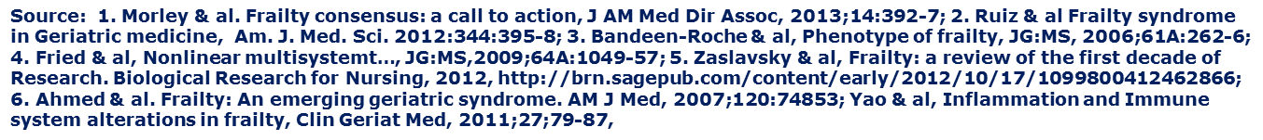
La fragilidad
¿ Síndrome: médico o geriátrico?
Síndrome médico:
  “La fragilidad física es un síndrome médico importante¹
  “…caracterizando la fragilidad como un síndrome médico”³
  “Una conceptualización de fragilidad es que es un síndrome médico claro….”⁴
Síndrome geriátrico:
  “La fragilidad ha sido definida como un síndrome geriátrico….”²
  “La fragilidad es un importante y frecuente síndrome geriátrico”⁷
Ambos:
  “La fragilidad emerge como un síndrome geriátrico….Las definiciones conceptuales y operacionales de la fragilidad se han transformado culminando con el reconocimiento científico del constructo como un síndrome medico …”⁵

Slide 11
La fragilidad:
¿una acumulación de déficits?
“Además del fenotípico y otros enfoques, la fragilidad es considerada cono un estado de riesgo causado por una acumulación de déficits asociados a la edad…Estos déficits son reconocibles clínicamente y cada uno representa un insulto que ha sido reparado insuficientemente….Como media, las personas acumulan déficits a medida que envejecen pero el reto de intentar comprender la fragilidad está en que las personas no acumulan los mismos déficits, ni los acumulan al mismo ritmo”
“In addition to the phenotypic and other approaches, frailty is considered as an at risk state caused by the age-associated accumulation of deficits…These [deficits] are clinically recognizable, and each represents an insult that has been insufficiently repaired…On average, people accumulate deficits as they age, but a challenge to understanding an essential property such as frailty is that people accumulate neither the same deficits nor the deficits at the same rate.”
Source: Rockwood K & Mitniski A, Frailty defined by deficit accumulation and Geriatric medicine defined by frailty, Clin Geriatr Med, 2011;27:17-26.

Slide 12
La fragilidad:
¿ Factores múltiples, manifestaciones múltiples ?
“En lo que todos estamos de acuerdo es en que la fragilidad es un estado de deterioro que expone a la persona mayor a eventos adversos debido a un aumento de vulnerabilidad a los estresores endógenos y exógenos. Entonces, todas las manifestaciones de la fragilidad ocurren de forma combinada y ninguna de ellas es suficiente para identificar aquellos que tienen este síndrome” ¹;
“What we all agree is only that [frailty] is a detrimental state exposing the older person to adverse events due to an increased vulnerability to endogenous and exogenous stressors…As such, all the manifestations associated with [frailty] occur in combination, and no single manifestation is sufficient to identify those within the syndrome” ¹;
Source: 1. Cesari, The multidimenstionaly of frailty. J. Nutr. H. & Aging. 2011,15: 663-4.

Slide 13
Síndrome de la fragilidad, una constelación: modelo de Fried
Pertenece a otros síndromes
Pertenece a otros síndromes
Agotamiento
Pertenece a otros síndromes
Perdida de peso
Resistencia
física
Síndrome de la fragilidad
Fuerza
de la mano
Velocidad
de la marcha
Pertenece a otros síndromes
Pertenece a otros síndromes

Slide 14

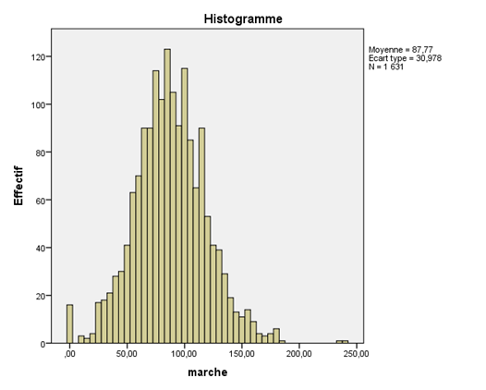


¿Como se distribuyen los componentes de la fragilidad en una población?
Estudio FRéLE, Québec, 1643 personas mayores
Velocidad de la marcha: cm/seg.

Slide 15
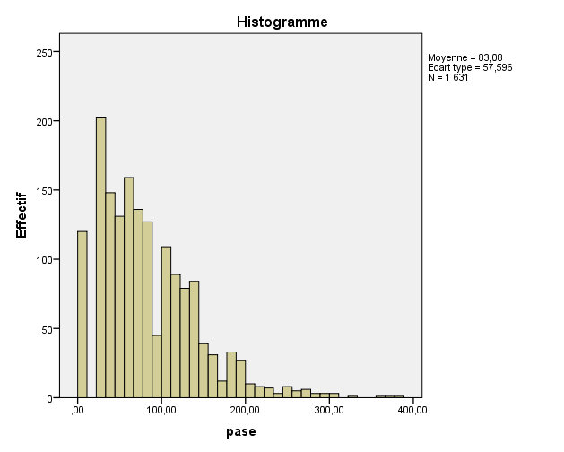
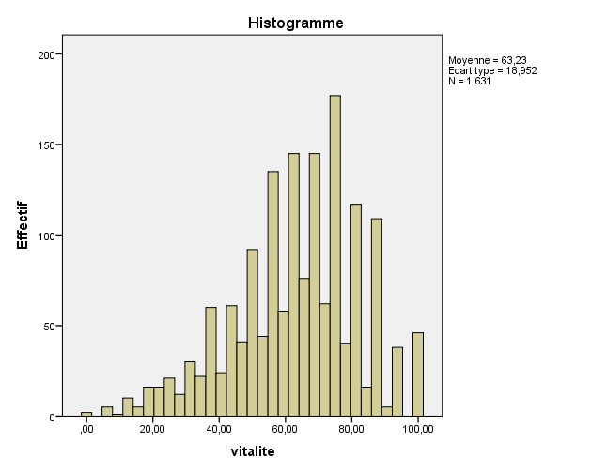
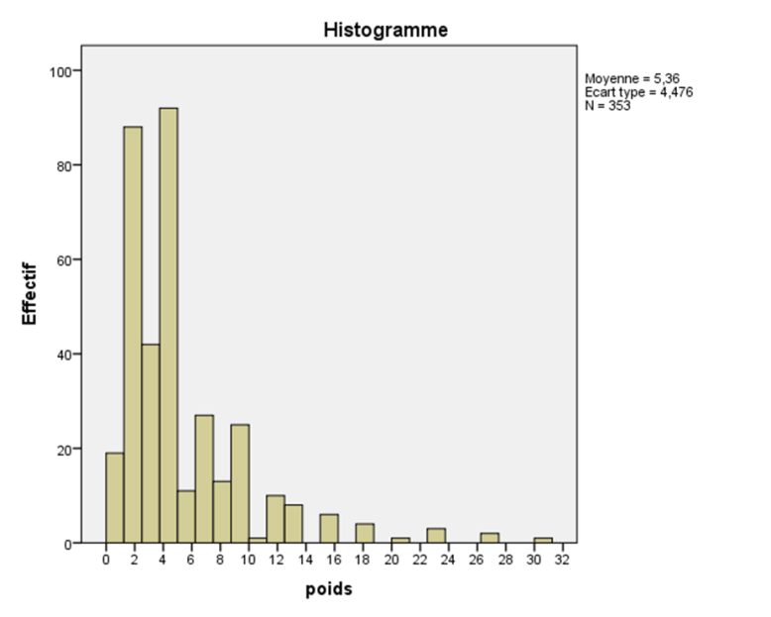

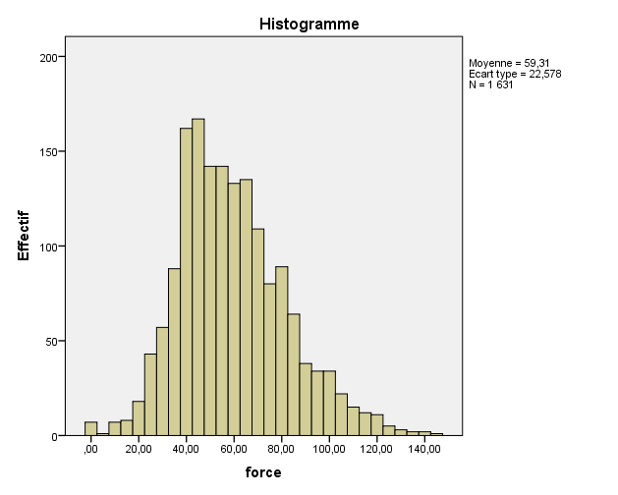
En los 5 componentes:
Estudio FRéLE, Québec, 1643 personas mayores
Zona de riesgo

Slide 16
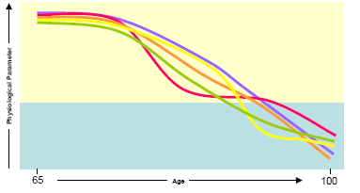
Los componentes de la fragilidad a lo largo del tiempo en una persona
Umbral
de
fragilidad

Slide 17
Frecuencias de la fragilidad:
Canadá, EE UU, España, América latina
 | Fried NF | Fried PF | Fried F
% FRèLE (65 anos +) | 49% | 40% | 11%
% CHS⁽¹⁾ (65 anos +) | 33% | 55% | 12%
% WHAS⁽¹⁾ (65 anos +) | 45% | 44% | 11%
Toledo⁽²⁾ (65 anos +) | 50% | 42% | 8%
España⁽³⁾ (65 anos +) | 22% | 51% | 27%
México DC⁽⁴³⁾ (60 anos +) | 12% | 49% | 39%
Santiago⁽⁴⁾ (60 anos +) | 6% | 51% | 43%
Sao Paulo⁽⁴⁾ (60 anos +) | 11% | 49% | 40%
Source : (1) Bandeen-roche & al, Phenotype of frailty: Characterization in the Women’s Health and Aging Studies, JG:MS,2006;61A:262-266.; (2) Garcia-Garcia ? Al, The prevalence of frailty syndrome in an older population from Spain, Journal of Nutrition, Health and Aging, 2011;15:852-856; (3) Santos-Eggiman_&_al_Prevalence of frailty in middel-aged and older community-dwelling Europeans living in 10 countries, JG:MS.2009, doi:10.1093/gerona/glp012; (4) Alvarado & al, Life course social and health conditions liked to frailty in Latin American older men and women, JofG:MS, 2008;12:1399-1406

Slide 18
PrEvenCión, promoCión
Y POBLACION
Enfoques de salud pública

Slide 19
Tres tipos de prevención
La distinción clásica en prevención*:
  Primaria, antes de la enfermedad:
    Acciones destinadas a toda la población con el fin de prevenir enfermedades de alta prevalencia, destinadas a toda la población interviniendo sobre factores de riesgo bien conocidos;
    La salud pública juega un rol fundamental mediante las medidas de prevención;
    Los profesionales de salud juegan un papel de guías y educadores.
  Secundaria: detección de condiciones e intervención precoz;
  Terciaria : Una vez la enfermedad ha sido diagnosticada y el tratamiento establecido , se intentan prevenir las complicaciones de la enfermedad.
Source: Gordon RS, An operational classification of disease prevention, Public Health Reports, 96, 1983

Slide 20
Tres tipos de acción en salud publica
  El enfoque de grupos de riesgo:
    Se dirige a los grupos a alto riesgo, aquellos con alta prevalencia de las causas de la enfermedad (Lalonde);
  El enfoque poblacional:
    Se dirige a la reducción de la prevalencia de causas de causas de enfermedad en toda la población (Rose);
  El enfoque de poblaciones vulnerables:
    Se dirige a las poblaciones vulnerables, a riesgo de las causas de las causas (Gordon & al; Potvin et Frohlich):
      Los sub-grupos que en base a sus características (edad, sexo, posición socioeconómica) tienen riesgos superiores a otros grupos.
Source: Gordon RS, An operational classification of disease prevention, Public Health Reports, 96, 1983

Slide 21
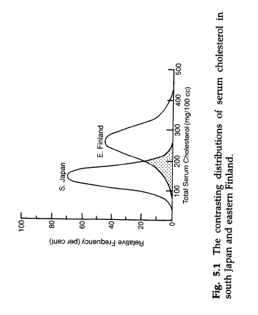
Las causas de las causas
Source: Rose G, The Strategy of Preventive Medicine, Oxford University Press, Oxford, 1995, page 57.

Slide 22
Nada mas que las causas próximas:
Prioridad a la prevención secundaria
100
80
60
% en la población
40
20
100
200
300
400
500
Colesterol total: 100mg/cc
Source: Rose G, The Strategy of Preventive Medicine, Oxford University Press, Oxford, 1995, page 57.

Slide 23
Las causas de las causas
100
80
60
% en la población
40
20
100
200
300
400
500
Colesterol total: 100mg/cc
Source: Rose G, The Strategy of Preventive Medicine, Oxford University Press, Oxford, 1995, page 57.

Slide 24
El proceso: llegan nuevos casos
”Hay tres grandes problemas …que requieren seria atención …
  …El tercer problema con nuestro modelo de salud pública, sin embargo, es el más desafiante. Incluso si todo el mundo a riesgo cambiara su comportamiento a un nivel inferior de riesgo, otras personas continuarían a entrar en la categoría de riesgo a la misma velocidad. Esto ocurre porque rara vez identificamos e intervenimos sobre las fuerzas que originalmente causaron el problema en la comunidad ⁽¹⁾ …”Y por comunidad me refiero al grupo de personas diana para nuestra intervención…”⁽²⁾
”There are three major problems…that require our serious attention…
  …The third problem with our current public health model, however, is the most challenging of all. Even if everyone at risk did change their behavior to lower their risk, new people would continue to enter the at-risk population at an unaffected rate. This is because we rarely identify and intervene on those forces in the community that cause the problem in the first place” ⁽¹⁾ …”And by ‘community’ I mean any group of people we target for intervention…”⁽²⁾
Source: (1) Syme SL, The prevention of disease and promotion of health: the need for a new approach, European Journal
of Public Health, 2007;17:329-330. (2) Syme SL, Social determinants of health: The community as an empowered
partner, Prev. Chronic Dis, 2004,1:A02. (3) MrFit, Multiple risk factor in intervention Trial, JAMA, 1982;248:1465-1477.

Slide 25
De la prEvenCiÓn de LAS ENFERMEDADES
A la promoCiÓn de la saLUD
Politicas de salud pública adaptadas

Slide 26
Estado de fragilidad por edad:
Estudio FRéLE, Québec, 1643 personas mayores
Pre-frágil
Frágil

Slide 27
Estado de fragilidad por edad, alisados: Estudio FRéLE, Québec, (n=1643)
Si tuviéramos estudios longitudinales se podrían conocer las transiciones entre los estados de fragilidad
No-Frágiles
Pre-frágiles
Frágiles

Slide 28
Las personas mayores no-frágiles:
Un enfoque poblacional
La acción se dirige al 50% y mas de las personas mayores para las que hay que conservar su estado
x
Non-Frágiles

Slide 29
Las personas mayores no-frágiles:
Postergar la fragilidad
Se debería intervenir en adultos incluso antes del la vejez:
Esto supone políticas de salud pública que actúan sobre las “causas de la causas”.
Objetivo: postergar la fragilidad

Slide 30
Políticas de prevención de la fragilidad: Enfoque de prevención….erróneo
Las personas a alto riesgo de fragilidad: La prevención garantiza que el ciclo se repita

Slide 31
Las personas mayores pre-frágiles:
Un enfoque para un grupo vulnerable evolutivo
La acción se dirige a una proporción creciente de la población mayor
Pre-frágiles

Slide 32
Políticas de prevención de la pre-fragilidad: dirigirse a los grupos vulnerables
x
Las personas pre-frágiles: ¿Cuales son los grupos sensibles a los factores de riesgo de la pre-fragilidad?
Source: Données de FréLE

Slide 33
Las personas mayores frágiles:
Una política de prevención
Frágil
Las personas frágiles, de las que 60% son dependientes

Slide 34
Políticas de prevención de la fragilidad: la prevención tradicional
¿ La pertinencia de este enfoque para las personas mayores en todos los países?
Las personas frágiles:
En Québec, la proporción de personas mayores frágiles permite un enfoque clínico para controlar la evolución de la fragilidad y prevenir la dependencia
Source: Données de FréLE

Slide 35
De la prevención de la fragilidad
A la disminución de las Incapacidades
La esperanza: reducir la incapacidad

Slide 36
Capacidad [AVD] y fragilidad
Estudio FRéLE, Québec, (n=1643)

Slide 37
Capacidad [AVD] alisados | fragilidad
Estudio FRéLE, Québec, (n=1643)
Non-Frágil
Y si tuviéramos datos longitudinales se podrían conocer las transiciones entre las curvas de dependencia
Las diferencias entre curvas no se pueden explicar solo por la fragilidad
Pre-Frágil
El aumento de la dependencia con la edad en cada estrato de fragilidad no puede explicarse solo por la fragilidad
Frágil

Slide 38
ideas para llevarse el espejo a casa

Slide 39
Las lecciones:
¿Qué es la fragilidad ?
¿Un síndrome médico?
¿Un síndrome geriátrico?
¿Un riesgo, sin vinculo a un fenotipo?
Pero:
  Una persona que tiene entre 3 y 5 síntomas de fragilidad, probablemente, tiene mala salud:
    Múltiple trastornos crónicos
    Presenta un riesgo de eventos adversos
    No puede someterse a tratamientos agresivos, excepto si se aplican con extrema prudencia
Una población con alta prevalencia de pre-fragilidad y fragilidad tiene probablemente riesgos para la salud elevados

Slide 40
Las lecciones:
Una llamada a la prudencia
La proporción de las personas mayores frágiles aumenta con la edad, pero varía con el contexto social y económico;
Parece que en países de ingresos medios, la proporción de los frágiles es más alta que en países de ingresos altos;
El numero de personas pre-frágiles es importante. Pero la significación de la pre-fragilidad es incierta:
  Se caracteriza por dos de cinco componentes de la fragilidad de Fried;
  ¿Y si las dos características que describen el estado de pre-fragilidad difirieren con el aumento de la edad, a medida que se envejece? ⁽¹⁾
    Estamos enfrentándonos a diferentes caminos hacia la fragilidad o a caminos hacia diferentes trastornos?
Source: (1). Xue QL. The frailty syndrome: Definition and natural history. Clin Geriatr Med,2011;27:1-15

Slide 41
Las lecciones:
Los instrumentos de medida no son fiables
El síndrome de la fragilidad no está aun bien establecido y sus medidas son primitivas:
  « Es obvio que los instrumentos para medir la fragilidad no han sido bien estudiados y se desconocen sus propiedades clinimetricas»] ⁽¹⁾ ;
  « it is obvious that most frailty instruments have not been extensively studied on clinimetric properties »
Sources: (1) De Vries et coll. Outcomes instruments to measure frailty: a systematic review, Aging Research Reviews, 2011;10:104-114.];

Slide 42
Las lecciones:
Los instrumentos de medida no son fiables
“…Puede ser perjudicial promover herramientas de despistaje de fragilidad porque no existe evidencia científica que pruebe que estas herramientas son capaces de identificar a las mismas personas, aun cuando cada una de ellas pueda predecir los mismos resultados
…la mayoría de las definiciones de fragilidad han sido validadas únicamente por su validez predictiva (ie, el grado en que la fragilidad predice futuros eventos con los cuales debería estar correlacionada).
…ninguna de las definiciones de fragilidad ha sido formalmente probada por sus validez discriminante (el grado en que la fragilidad no esta asociada a aspectos con los que no debería estar asociada teóricamente)” ⁽¹⁾
“Third, there is potential danger to advocating the use of the different frailty screening tools…because there is no prior research to show that these tools identify the same people, even though each of them has been shown to predict the same outcomes;
…most of the existing definitions of frailty were only validated for predictive validity (ie, the degree to which frailty is correlated with future outcomes that it is predicted to correlate with).
…none of the existing frailty definitions have been formally tested for discriminant validity (ie, the extent to which frailty is unrelated to constructs to which it theoretically should not relate)”
Sources: (1) Xue QL & Varadhan, What is missing in the validation of frailty instruments? JAMDA, 2013;11:141-142

Slide 43
Las lecciones: enfoques múltiples
En Québec, y en España también, la gran mayoría de las personas cumplen los 65 en buena salud;
Se pueden definir dos objetivos y un enfoque:
  Aumentar esta proporción, lo que implica actuar sobre toda la trayectoria vital
  Mantener en buena salud aquellos que lo están durante el mayor tiempo posible
  Estos objetivos se alcanzarían con políticas de salud pública de promoción de la salud dirigidas a toda la población.

Slide 44
Las lecciones: enfoques múltiples
Las personas mayores pre-frágiles constituyen un grupo particularmente vulnerable al estrés:
  Son personas a alto riesgo de fragilidad
  Es necesario identificar a los grupos vulnerable a la pre-fragilidad y actuar con políticas específicas
Las personas frágiles son una minoría en países de altos ingresos:
  Su condición es grave y su perfil es geriátrico
  Requieren servicios integral y integrado, sociales y de salud

Slide 45
Las lecciones: enfoques múltiples
Aquí tienen Uds. la oportunidad para innovar y actuar.

Slide 46
Indicadores de fragilidad
Modelo de Fried
 | Media | Desviación standard | Sesgo | Kurtose | Transformación
Agotamiento(SF-36) (4-24) | 17,2 | 3,99 | -0,59 | -0,10 | 1º Quintil
Actividad física (PASE) | 83,01 | 56,8 | 0,08 | -0,21 | 1º Quintil
Fuerza de la mano (Vigorimetro) | 58,6 | 22,0 | 0,62 | 0,27 | 1º Quintil
Velocidad de la marcha (cm/seg) | 94,0 | 30,0 | 0,34 | 0,89 | 1º Quintil
Perdida de peso involuntaria (kg>0) | 5,5 | 6,15 | 5,56 | 47,8 | 4,5Kg en 1 año
 | Moyenne | Écart-type | Asymétrie | Aplatissement
Vitalité (SF-36) (4-24) | 63,2 | 18,8 | -0,434 | -0,058
Activité physique (PASE) | 85,7 | 58,0 | 1,209 | 2,155
Force (Vigorimètre) | 59,4 | 22,1 | 0,639 | 0,360
Vitesse de marche (cm/sec) | 88,4 | 29,7 | 0,355 | 0,697
Perte involontaire de poids (kg>0) | 5,5 | 5,5 | 5,25 | 48,0
TT=(r – 1/3) / (w + 1/3); where r is rank and w sum of case weigth. Correlations between original Pase scores and Tukey
transform scores is 0,98. Tukey J, The future of statistical analysis, The Annals of Mathematical Statistics, 1962: 33;22:1-67.

Slide 47
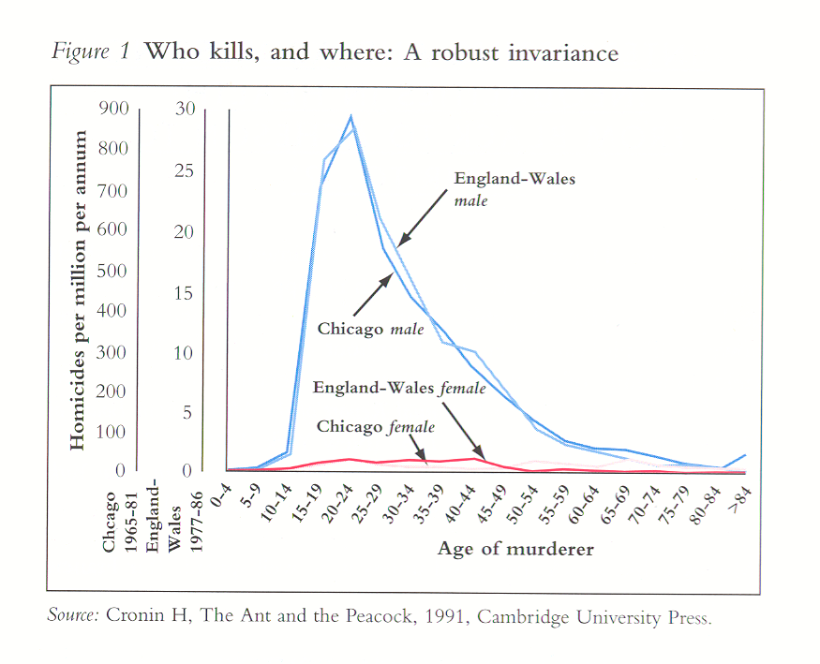
Las causas de los casos
y las causas de la incidencia
X
From: Evans, R. (2002). Interpreting and addressing inequalities in health: From Black to Acheson to Blair to…? London: Office of Health Economics

Slide 48
Políticas de prevención de la fragilidad: Enfoque de prevención….erróneo
En América Latina, el proceso tiene que ser más amplio y masivo

Slide 49
Capacidad [AVD] alisados | fragilidad
Estudio FRéLE, Québec, (n=1643)
No olvidemos que estos datos no son longitudinales. La dependencia aumenta con la edad. Hay otros factores en juego, además de la fragilidad.
No-Frágiles
Pre-frágiles
Frágiles

Slide 50
DistribuCión de la fragiliDAD
Para una perspectiva de salud pública

Slide 51
Las personas mayores no-fragiles:
Retardar la fragilidad!
Objetivo: postergar la fragilidad

Slide 52
Les personas mayores no frágiles
Estimación de la prevalencia entre 60-65 años
Estimación
Observación

